Slide 1

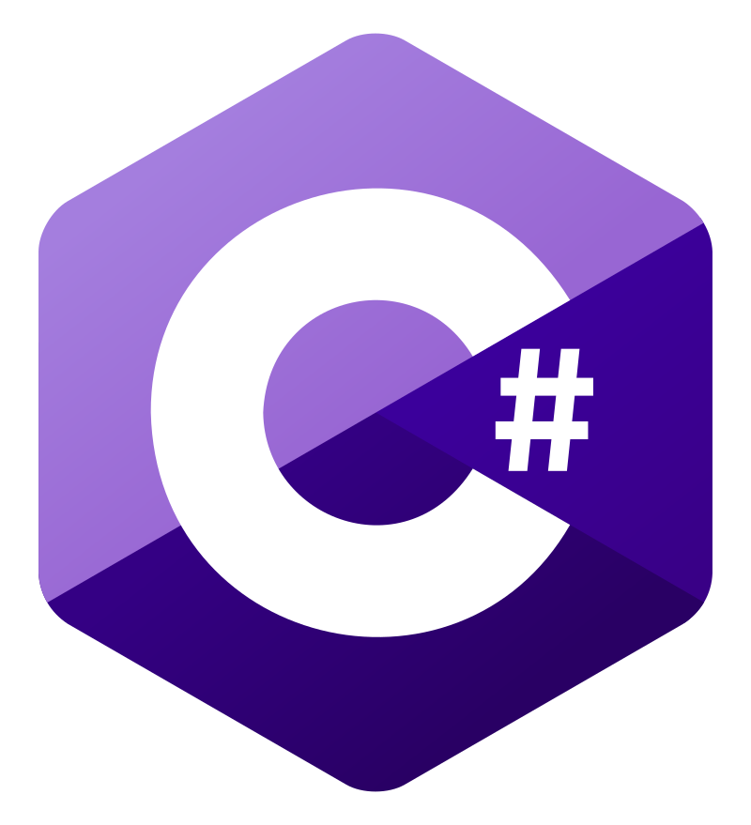
polimorfizam

Slide 2
Polimorfizam
Pod polimorfizmom u OOP podrazumeva se sposobnost programa da se prilagođava tipu podataka koji se upravo obrađuju.
Sposobnost promenljive da referencira objekte različitih tipova i da automatski poziva odgovarajuću metodu objekta koji se referencira se naziva polimorfizam.

Slide 3
OsnovnaKlasa promenljiva=new IzvedenaKlasa();
Primer polimorfizma: ako se obrađuje skup geometrijskih figura treba izračunati njihove površine. Površine različitih figura (krug, pravougaonik, trougao, ...) računaju se na različite načine.
Polimorfizam obezbeđuje da u programu ne treba za svaku pojedinačnu figuru ispitivati kojoj vrsti pripada već se prepoznavanje figure vrši automatski.

Slide 4
Polimorfizam
Polimorfizam se zasniva na sledećem konceptu: metoda koja je deklarisana u baznoj klasi može da se implementira na više različitih načina u različitim izvedenim klasama.
Polimorfizam se u jeziku C# najčešće postiže upotrebom virtuelnih metoda.

Slide 5
Virtuelne funkcije
Izvedene klase mogu koristiti public i protected metode osnovne klase, ali se te metode takođe mogu i nadopuniti ili čak nanovo definisati u izvedenoj klasi.
Ispred deklaracije metode osnovne klase koja će biti redefinisana u nekoj izvedenoj klasi potrebno je staviti ključnu reč virtual.

Slide 6
Sa “virtual” ispred imena funkcije, kažemo kompajleru da će kasnije u nekoj od izvedenih klasa naići na funkciju “površina”.
Ako u izvedenoj klasi nema funkcije “površina”, tada će se pozvati funkcija iz osnovne klase.

Slide 7
Povezivanje
Dva termina koja su u direktnoj vezi sa polimorfizmom su:
statičko ili rano povezivanje (early binding)
dinamičko ili kasno povezivanje (late binding)

Slide 8
Rano povezivanje
Statičko ili rano povezivanje odnosi se na događaje koji se dešavaju tokom kompajliranja.
Dešava se kada su sve informacije potrebne za povezivanje metoda poznate tokom kompajliranja (objekat se može povezati sa metodom tokom kompajliranja).
Prednost: efikasnost, sve informacije koje su potrebne za poziv metode su poznate, pa su pozivi metoda vrlo brzi

Slide 9
Kasno povezivanje
Kasno ili dinamičko povezivanje odnosi se na metode koje se rešavaju tek tokom izvršavanja programa.
Za kasno povezivanje koriste se virtuelne metode.
Najvažnija prednost je prilagodljivost, omogućuje pisanje programa koji reaguju na događaje koji se dešavaju tokom izvršavanja programa bez pisanja koda koji bi se posebno bavio svim mogućim varijantama.
Pošto se poziv metode dešava tek prilikom izvršavanja, dinamičko povezivanje sporije je od statičkog povezivanja.

Slide 10
Apstraktna klasa
Ključna reč abstract omogućuje nam da stvorimo klase odnosno članove klase čije je namena da definišu svojstva koja moraju implementirati izvedene klase tj. ne-apstraktne klase.
Apstraktne klase se ne mogu instancirati. Njihova svrha je da pruže zajedničku definiciju bazne klase koju nasleđuje više klasa.
Apstraktne klase mogu definisati i apstraktne metode.

Slide 11
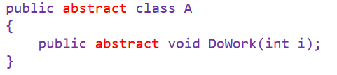
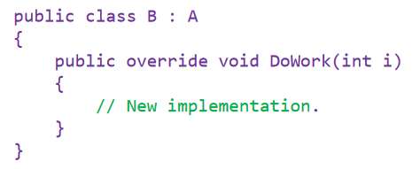
Apstraktne metode nemaju implementaciju. Imaju samo tačku-zarez umesto normalne definicije u vitičastim zagradama.

Slide 12
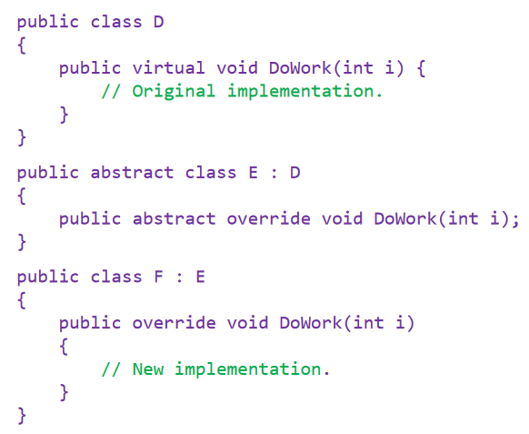
Izvedene klase apstraktne klase, ako i same nisu apstraktne, moraju implementirati sve apstraktne metode. Kad apstraktna klasa nasleđuje virtuelnu metodu iz bazne klase, ona može prespojiti virtuelnu metodu sa apstraktnom metodom.

Slide 13
Interfejsi
Interfejsi su apstraktne klase (čiste apstraktne klase) koje sadrže samo potpuno virtuelne metode. Njegova jedina svrha je da deklariše skup metoda a ne da ih realizuje.
Ne sadrže polja! Elementi interfejsa ne mogu biti static.
Ako sadrži svojstvo, klasa mora realizovati bar jednu od metoda svojstva get ili set. Može sadržati metode, svojstva, indeksere i događaje.
Elementi interfejsa su implicitno public abstract (virtual)
Klase i strukture mogu implementirati (naslediti) interfejse. Interfejsi mogu proširiti tj. naslediti druge interfejse.

Slide 14
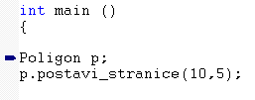
Objekti apstraktnih klasa ne mogu da postoje, jer se ne bi znalo šta treba da se desi kada se za objekat apstraktne klase pozove čista virtuelna funkcija

Slide 15
--------------------Configuration: Dinamicka - Win32 Debug--------------------
Compiling...
Dinamicki.cpp
C:\Program Files (x86)\Microsoft Visual Studio\MyProjects\Dinamicka\Dinamicki.cpp(47) : error C2259: 'Poligon' : cannot instantiate abstract class due to following members:
C:\Program Files (x86)\Microsoft Visual Studio\MyProjects\Dinamicka\Dinamicki.cpp(7) : see declaration of 'Poligon'
C:\Program Files (x86)\Microsoft Visual Studio\MyProjects\Dinamicka\Dinamicki.cpp(47) : warning C4259: 'int __thiscall Poligon::povrsina(void)' : pure virtual function was not defined
C:\Program Files (x86)\Microsoft Visual Studio\MyProjects\Dinamicka\Dinamicki.cpp(17) : see declaration of 'povrsina'
C:\Program Files (x86)\Microsoft Visual Studio\MyProjects\Dinamicka\Dinamicki.cpp(47) : error C2259: 'Poligon' : cannot instantiate abstract class due to following members:
C:\Program Files (x86)\Microsoft Visual Studio\MyProjects\Dinamicka\Dinamicki.cpp(7) : see declaration of 'Poligon'
C:\Program Files (x86)\Microsoft Visual Studio\MyProjects\Dinamicka\Dinamicki.cpp(47) : warning C4259: 'int __thiscall Poligon::povrsina(void)' : pure virtual function was not defined
C:\Program Files (x86)\Microsoft Visual Studio\MyProjects\Dinamicka\Dinamicki.cpp(17) : see declaration of 'povrsina'
Error executing cl.exe.
Dinamicki.obj - 2 error(s), 2 warning(s)

Slide 16
The output from the example above was probably not what you expected.
That is because the base class method overrides the derived class method, when they share the same name.
However, C# provides an option to override the base class method, by adding the virtual keyword to the method inside the base class, and by using the override keyword for each derived class methods:

Slide 17
Virtualna metoda
Za deklaraciju virtuelne metode se koristi ključna reč virtual.
https://www.w3schools.com/cs/cs_polymorphism.php
http://programrazvoja.vojvodina.gov.rs/wp-content/uploads/2016/03/3.1.Klase_.pdf
https://www.tutorialspoint.com/csharp/csharp_exception_handling.htm
www.tutorialsteacher.com/csharp/csharp-static
https://www.tutorialsteacher.com/csharp/csharp-exception-handling
https://www.w3schools.com/cs/cs_abstract.php
https://www.geeksforgeeks.org/c-sharp-sealed-class/

